Slide 1
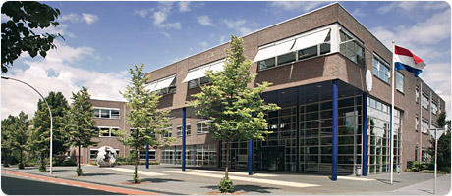
PAARDEN-
SPORT

Slide 2
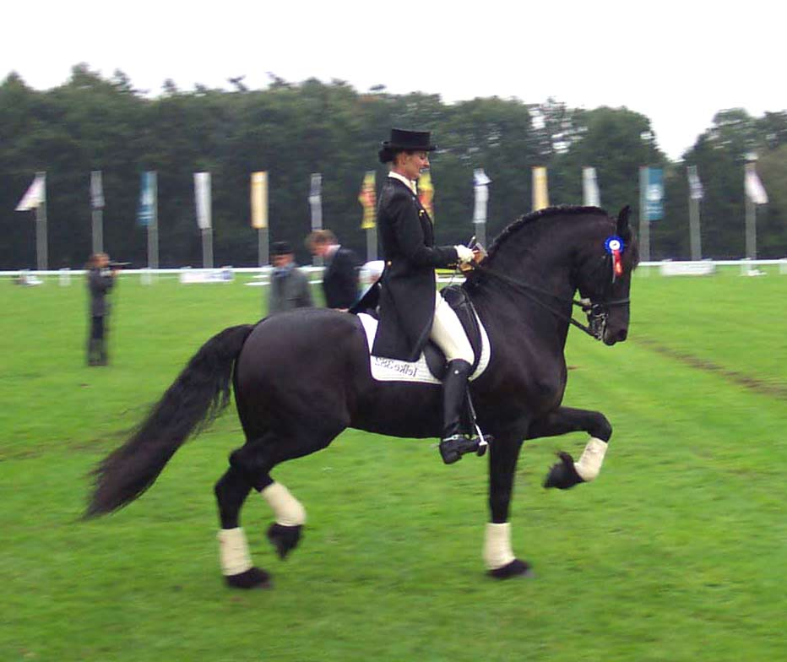
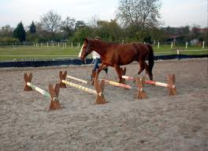
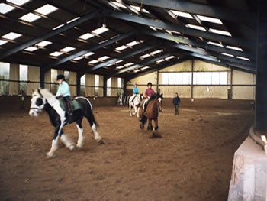
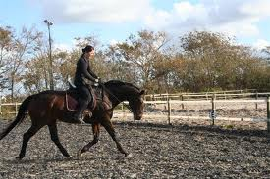
riding
cavaletti
rijden
cavaletti
riding horse
manege
rijpaard
rising/posting trot
lichtrijden
riding school

Slide 3
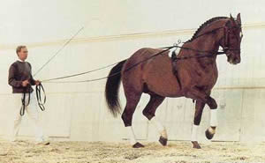
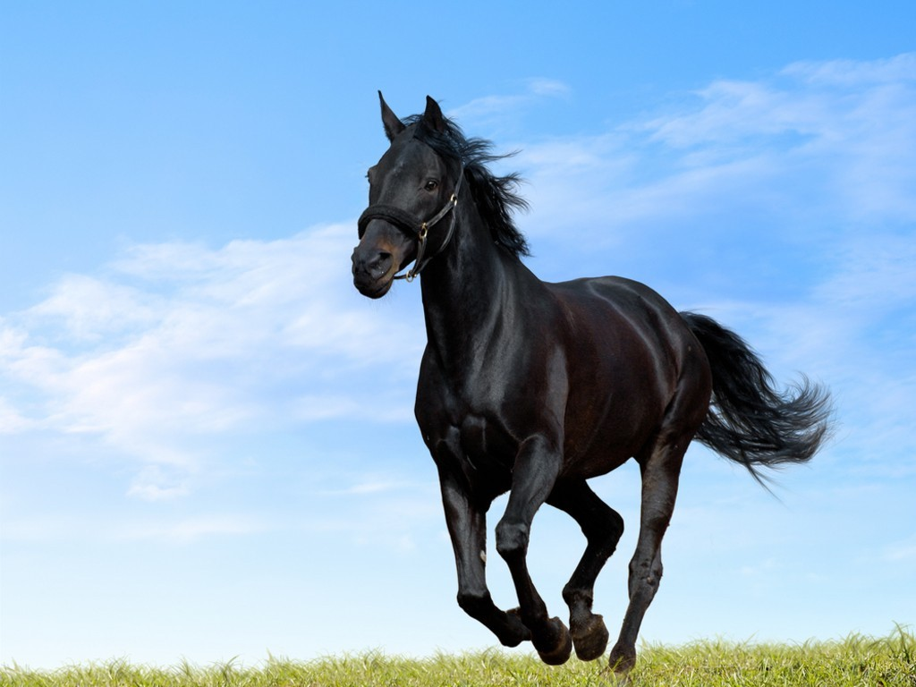
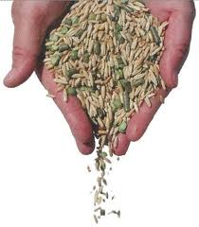
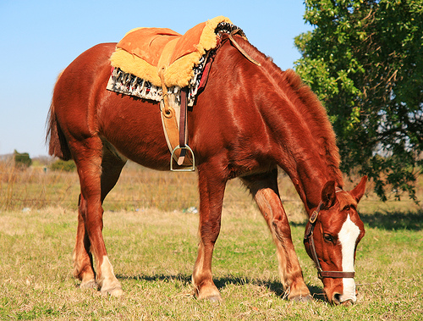
long reins
moment of suspension
lange teugels
zweefmoment
sweet feed
saddle horse
rijpaard
herbivores
krachtvoer
planteneters

Slide 4
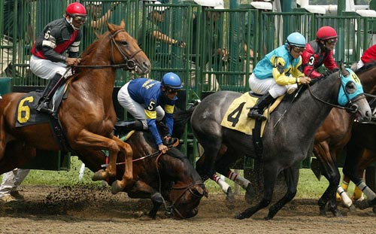
horse racing
paardenrace
race horse
renpaard

Slide 5
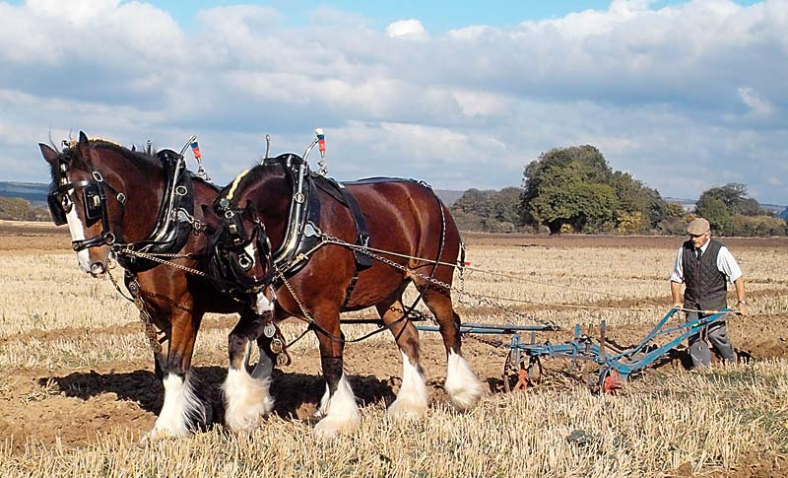
draught horse
trekpaard

Slide 6
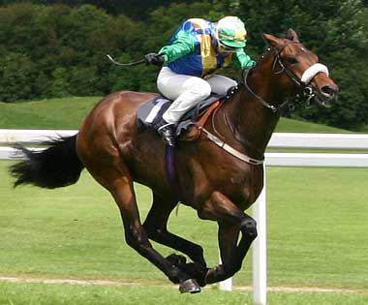
thoroughbred
volbloed

Slide 7
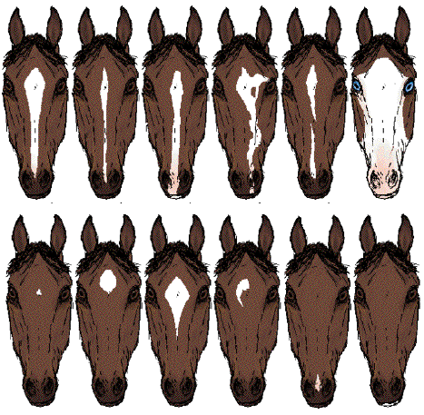
facial markings
gezichts markeringen
bles
1
blaze
7
2
stripe
smalle bles
1 2 3 4 5 6
3
thin blaze
smalle bles
4
irregular blaze
onregelmatige bles
5
interrupted stripe
onderbroken bles
6
bald face
brede bles
7
faint star
sterretje
8
star
kol
9
star and stripe
7 8 9 10 11 12
druipkol
11
snip
sneb
10
irregular star
12
lip marking
lip markering
half maanvormige kol

Slide 8
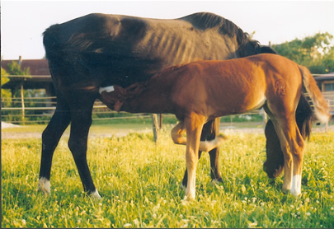
horse breeding
paardenfokkerij

Slide 9
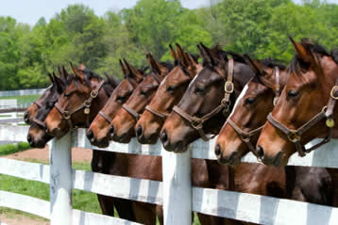
herd mentality
kudde mentaliteit
stud
stoeterij

Slide 10
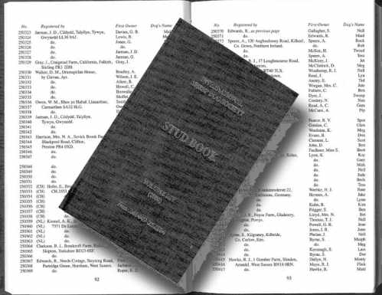
stamboek
stud book

Slide 11
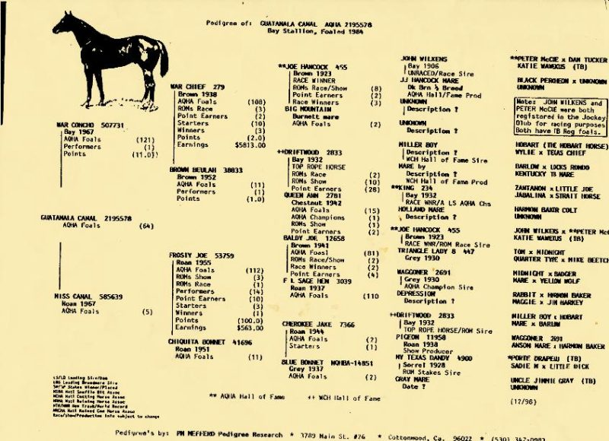
bloedlijn
bloodline
heredity
genetic abnormality
erfelijkheid
genetische afwijking
genetics
artificial insemination
kunstmatige inseminatie
genetica
sire
genetic traits
stamvader
erfelijke trekjes
laboratory
research
pedigree
laboratorium
onderzoek
stamboom

Slide 12
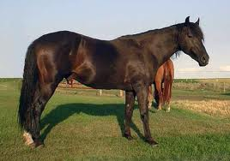
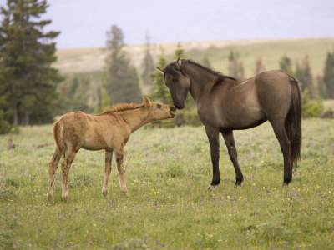
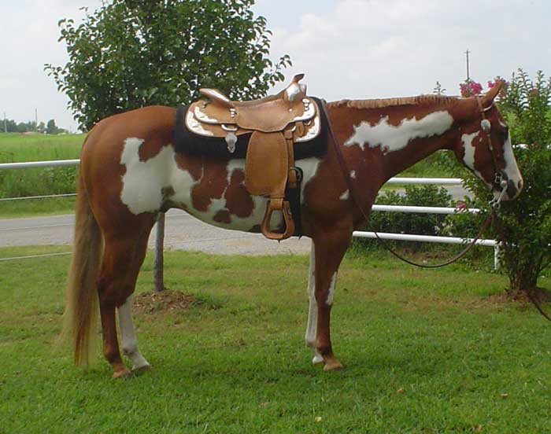
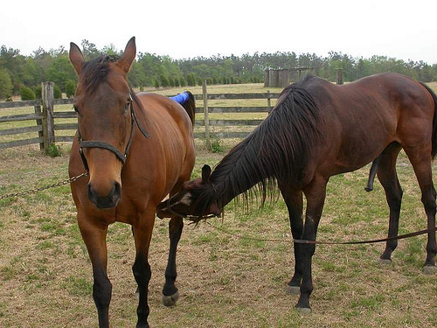
stallion
mare
hengst
merrie
gelding
breeding mare
castrated
gecastreerd
ruin
fokmerrie

Slide 13
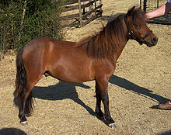
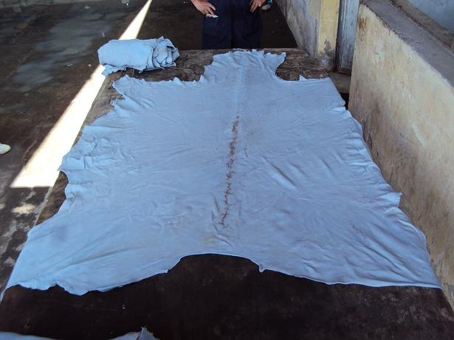
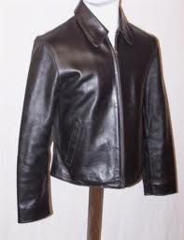
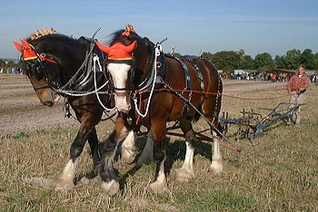
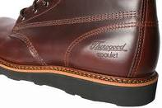
horse hide
13
miniature horse
miniatuur paardje
falabella
paardenleer
falabella
jasje
shire
jacket
schoen
shoe
shire

